Slide 1

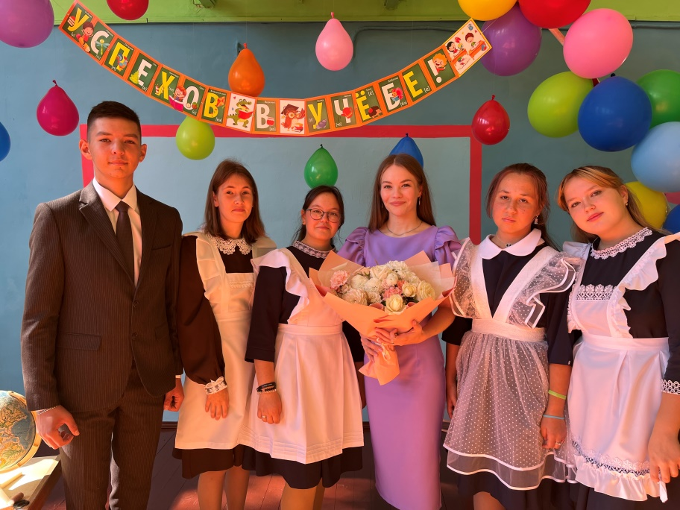
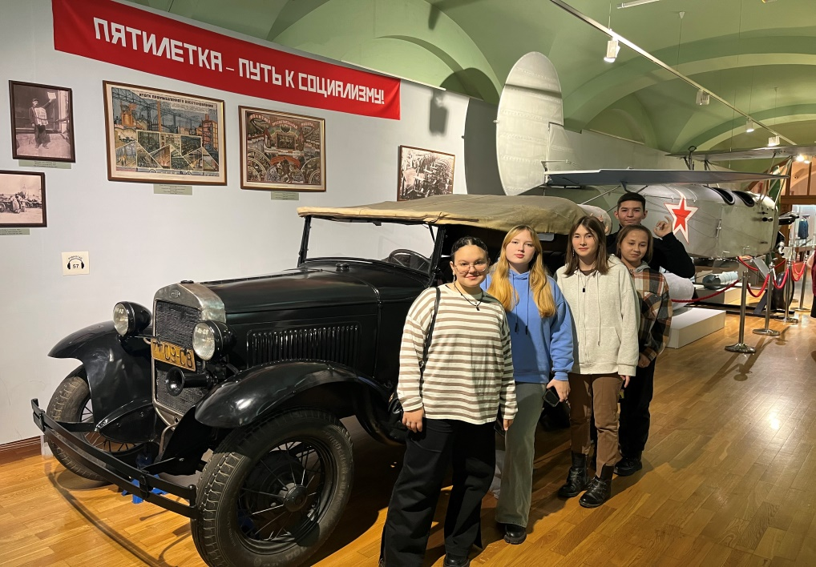
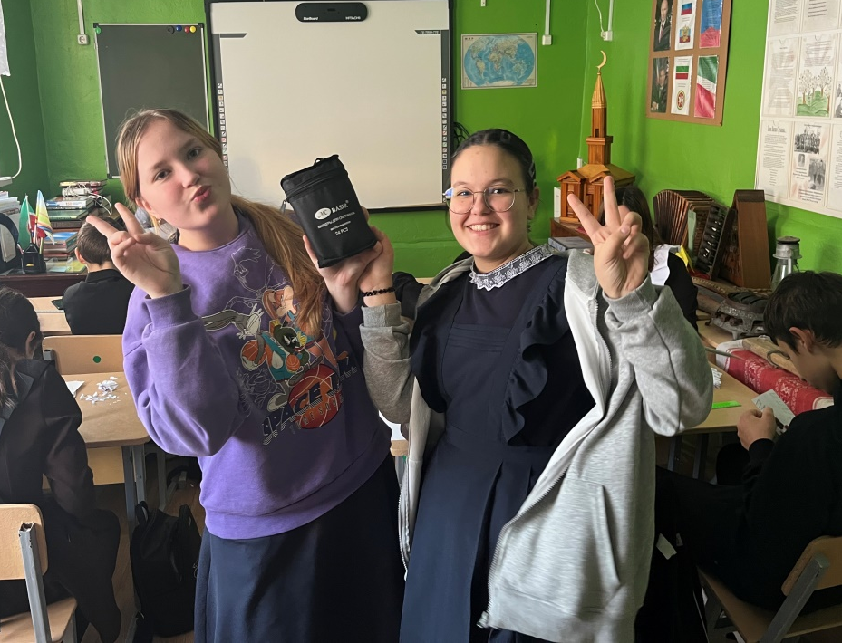
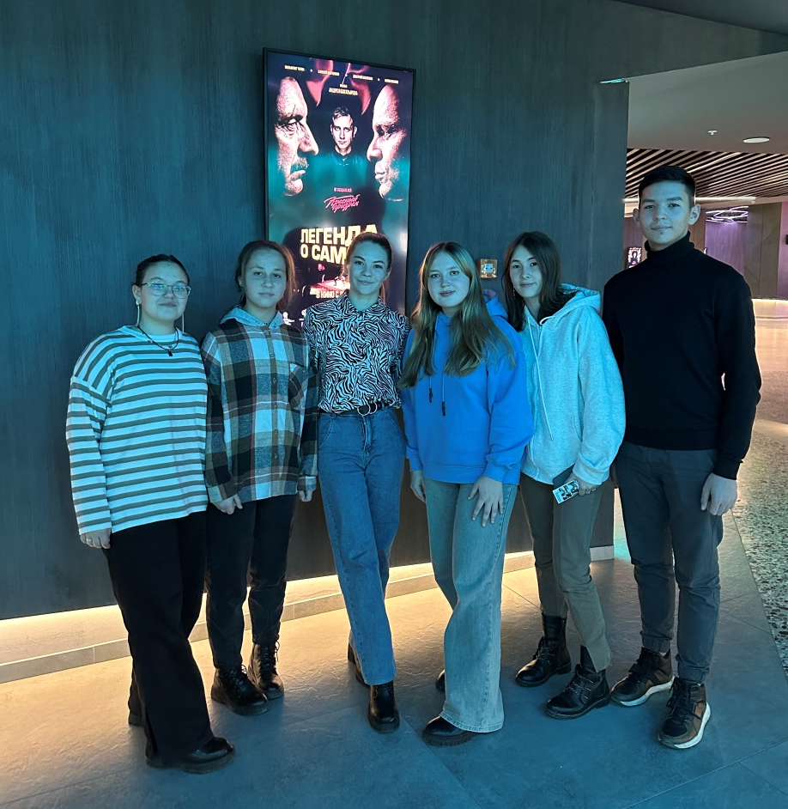
“Яңа буын”
Һәр эштә кыю һәм батыр без
Без 9 нчы сыйныф укучылары. Быел безнең имтиханнар елы. Инде менә ярты ел дәверендә күп фәннәрдән укытучыларыбыз белән берлектә әзерлек алып барабыз: консультацияләргә йөрибез.
Без, “Яңа буын”, бик тырыш, күңелле, кыю һәм батыр. Сыйныф җитәкчебез Чулпан Маратовна белән төрле конкурсларда, олимпиадаларда, мәктәптә узган барлык чараларда катнашабыз, призлы урыннар яулыйбыз.
Истәлекле тарихи урыннарга экскурсиягә йөрибез.
Без барлык юнәлешләрдә дә алдынгы.
Баш мөхәррир: Абдуллина Зөһрә
Хәбәрче: Гыйниятова Әдилә
Корректор: Чулпан Маратовна

